Slide 1
Знакомство сказкой
В.Сутеева «Кораблик»

Slide 2
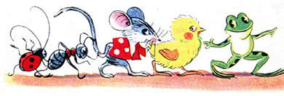
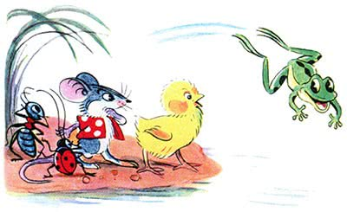
Пошли гулять Лягушонок, Цыпленок, Мышонок, Муравей и Жучок. Пришли на речку.
— Давайте купаться! — сказал Лягушонок и прыгнул в воду.

Slide 3
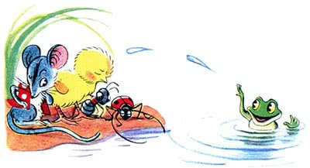
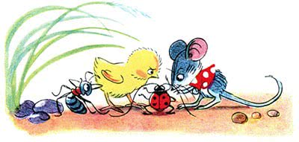
— Мы не умеем плавать, — сказали Цыпленок, Мышонок, Муравей и Жучок.
— Ква-ха-ха! Ква-ха-ха! — засмеялся Лягушонок. — Куда же вы годитесь?! — И так стал хохотать — чуть было не захлебнулся.
Обиделись Цыпленок, Мышонок, Муравей и Жучок.
Стали думать. Думали-думали и придумали.

Slide 4
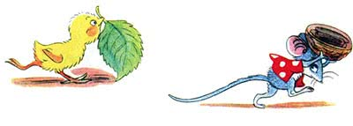
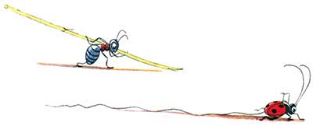
Пошел Цыпленок и принес листочек.
Мышонок — ореховую скорлупку.
Муравей соломинку притащил. А Жучок — веревочку.

Slide 5
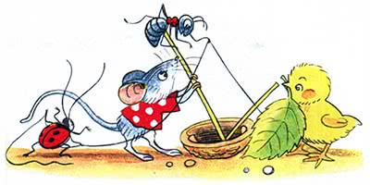
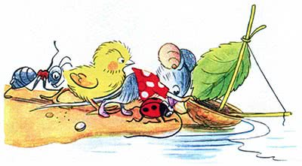
И пошла работа: в скорлупку соломинку воткнули, листок веревочкой привязали — и построили кораблик!
Столкнули кораблик в воду. Сели на него и поплыли!

Slide 6
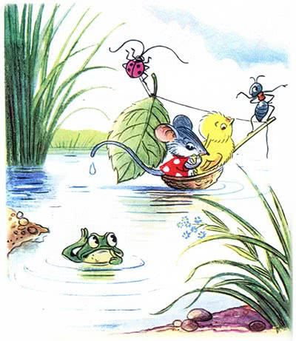
Лягушонок голову из воды высунул, хотел еще посмеяться, а кораблик уже далеко уплыл…
И не догонишь!

Slide 7
Задайте ребенку вопросы:
О ком рассказывается в этой сказке?
Что придумали друзья?
Как они строили кораблик?
Чем заканчивается сказка? Какими словами?
Каким показан лягушонок в этой сказке?
А его друзья какие?
Что в сказке больше всего тебе понравилось?

